Slide 1
Emissão de Nf-e
Configurações e Usabilidade

Slide 2
Introdução
A rotina de Emissão de Nota fiscal possibilita ao usuário a Criação de Notas de saída conforme a natureza de operação desejada.
Com Módulo Nf-e é possível após a criação a notas de saída , a comunicação direta com a SEFAZ para a sua autorização.
A seguir Vamos conhecer as configurações e usabilidade da rotina.

Slide 3
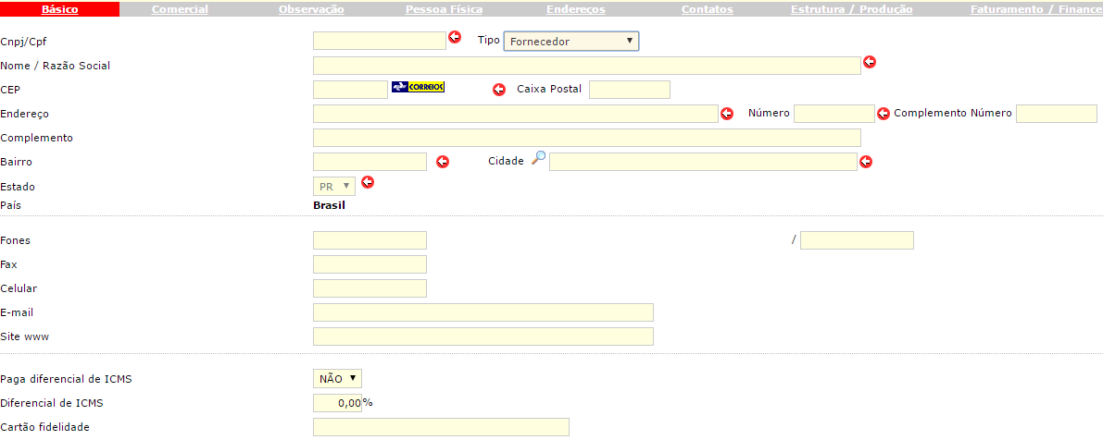
Cadastro de Fornecedor
Acessar: CRM> Cadastro, e realizar o cadastro dos fornecedores ou clientes no sistema. Um cadastro para cada CNPJ / CPF.
Cadastrar como TIPO: “Cliente/Fornecedor” ou “Cliente”. As informações indicadas com a seta circulada em vermelho são obrigatórias para fins de emissão de notas de saída (devolução de compra, remessa para conserto, Venda de mercadorias, etc...).

Slide 4
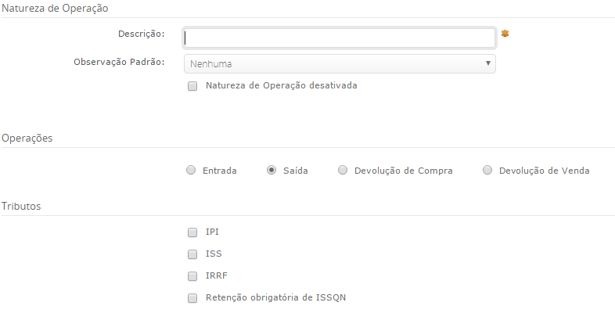
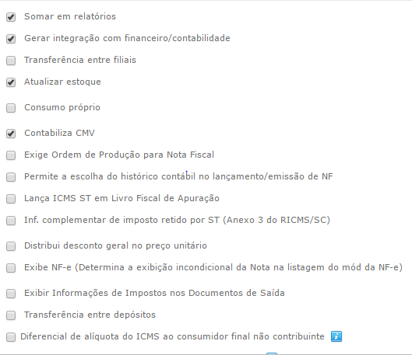
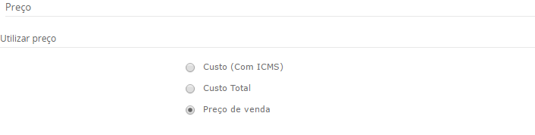
Natureza de Operação - Saída
Faturamento> Cadastros Auxiliares> Natureza de Operação: Cadastrar as naturezas de operação de Saída, Ex: Venda de Mercadoria, Remessa para Conserto, Devolução de compras, etc...
Todas as informações referente a Natureza de operação devem estar de acordo com Rotina em execução, tais como: tipo de preço, tipo de operação, e movimentação Físico/Financeiro

Slide 5
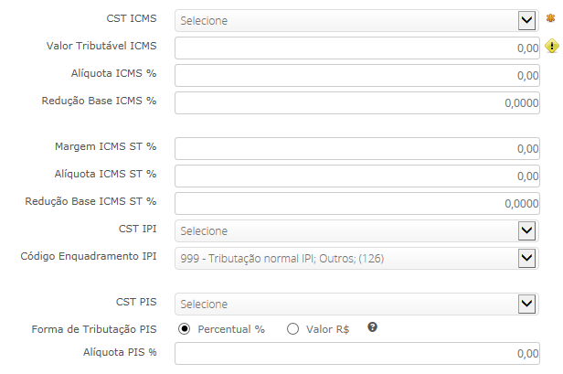
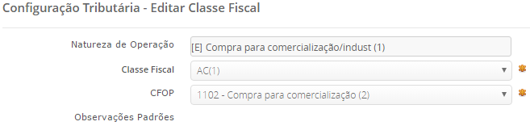
Detalhamento de Configuração Tributária
Suprimentos> Estoque> Cadastros Auxiliares> Configuração tributária>
Para todas as configurações tributárias existentes, uma de cada vez, clique em detalhamento> Selecione a natureza de operação desejada e faça o detalhamento tributário para esta ação:
Consulte seu contador para as informações de CFOP/CST e alíquotas para cada configuração

Slide 6
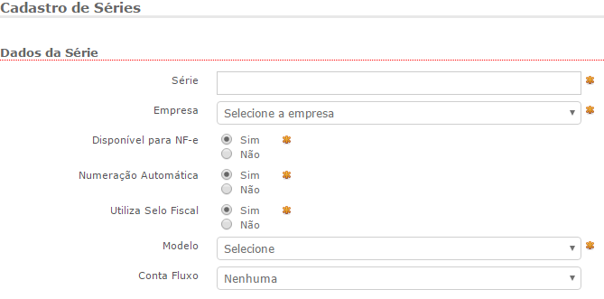
Cadastro de Série de Saída
Faturamento> Cadastros Auxiliares> Série Própria
Insira o número da série desejada.
Selecione a empresa.
Informe se a série será disponível para Nf-e.
Selecione o tipo de numeração (Automática ou Manual).
Campo utilizado principalmente para empresas de bebidas.
Selecione o modelo da Série.
Selecione a Conta Fluxo.
A Série deve ser numérica, e não deve iniciar com “0” e deve-se lançar a entrada exatamente na série da nota de origem do Fornecedor

Slide 7


Acesso Restrito - Faturamento
Empresa> Parâmetros Globais> Acesso Restrito> Faturamento: Selecionar as Opções desejadas para a configuração do sistema, o ideal é verificar estas informações no momento da implantação do sistema.
As informações de acesso restrito , geralmente são importadas do portal modelo. Caso haja alguma particularidade referente a algum parâmetro de emissão de NF, pode-se solicitar a esta parametrização para a equipe de suporte se necessário.

Slide 8
Parâmetros Globais
Empresa> Parâmetros Globais> Selecionar as Opções desejadas para a configuração do sistema, o ideal é verificar estas informações no momento da implantação do sistema.
Faturamentos Gerais.
Faturamento Fr. De loja.
As informações de Parâmetros globais, geralmente são importadas do portal modelo. Caso haja alguma particularidade referente a algum parâmetro de emissão de NF, solicite ao usuário administrador do sistema para que seja realizadas as alterações conforme a necessidade ada empresa.

Slide 9
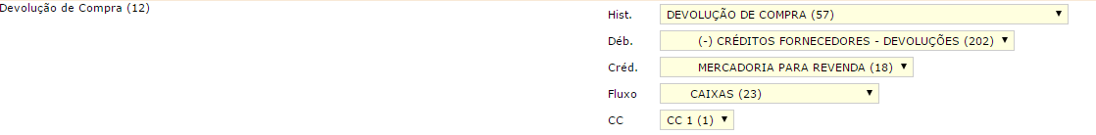
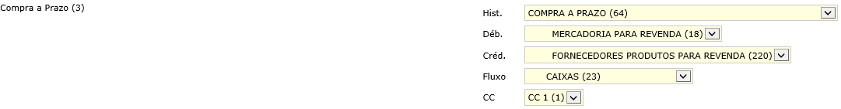
Operações Padrões
Adm/financeiro> Contabilidade> Operações padrão
Ao realizar uma entrada de compras, a operação será contabilizada conforme configuração da operação padrão.
Ao realizar uma entrada de compras, a operação será contabilizada conforme configuração da operação padrão.

Slide 10
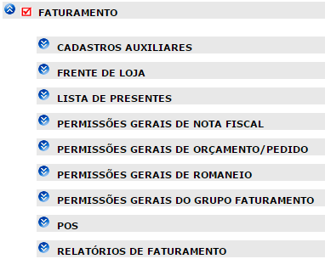
Permissão de Usuário
Empresa> Segurança>Configurar usuários>
Habilitar permissão aos usuários para as opções de Faturamento, conforme a categoria de usabilidade.

Slide 11
Emissão de Nota Fiscal de Saída - Vendas
Configurações e Usabilidade

Slide 12
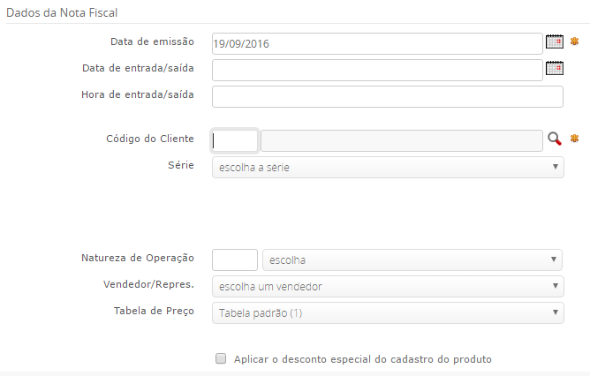
Emissão de Nota Fiscal de Saída - Venda
Faturamento> Emissão de Nota Fiscal
Data da emissão da nota.
Data de saída (opcional).
Hora de saída (opcional).
Insira o código do Cliente/Fornecedor.
Selecione a série utilizada.
Selecione a Natureza de operação.
Selecione o vendedor.
Selecione a tabela de preço.

Slide 13

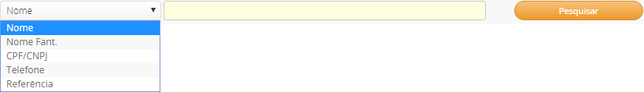

Emissão de Nota Fiscal de Saída - Venda
Pesquisa de Clientes/Fornecedores Cadastrados
Clique na lupa para pesquisar os clientes/fornecedores cadastrados.
Campo de Pesquisa
A pesquisa pode ser realizada Por nome, Nome fantasia, CNPJ, telefone ou referencia.
Insira a informação no campo e clique em “Pesquisar”
Selecione o Cliente/fornecedor clicando no número do código do cliente/fornecedor no campo “Cod.”.

Slide 14
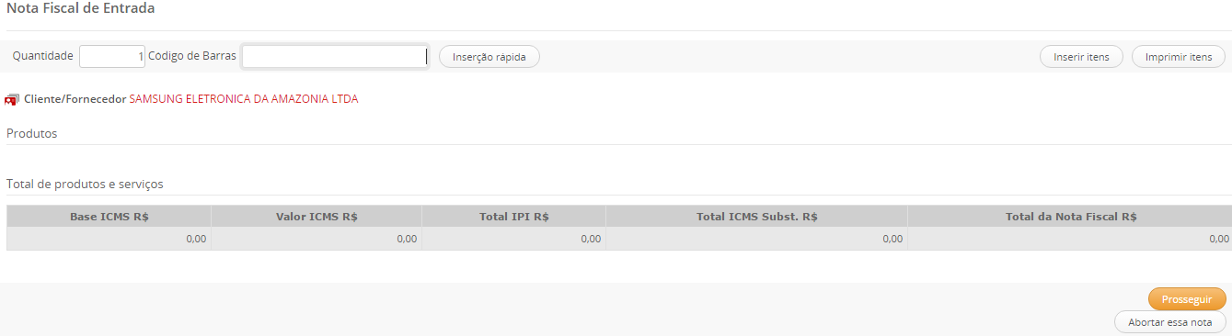
Emissão de Nota Fiscal de Saída - Venda
Inserindo os Produtos.
Na tela de Inserção dos itens clique na Opção “Inserir Itens” no canto superior esquerdo da tela.

Slide 15
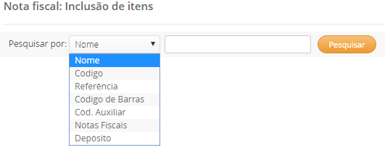
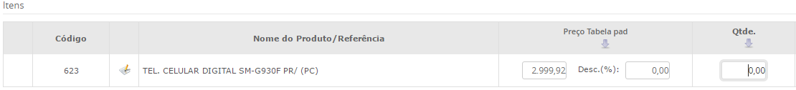

Emissão de Nota Fiscal de Saída - Venda
Inserindo os Produtos:
Campo de Pesquisa
Determine o tipo de pesquisa, insira a descrição no campo (campo de pesquisa) e clique em “Pesquisar”
Digite a quantidade no campo especificado e clique em “Prosseguir”

Slide 16
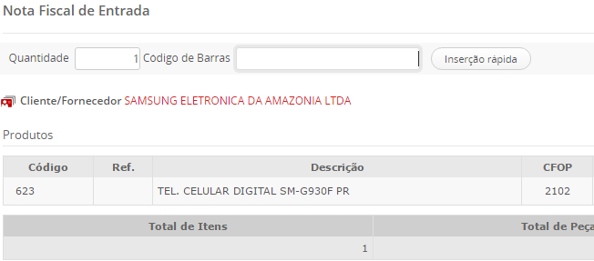
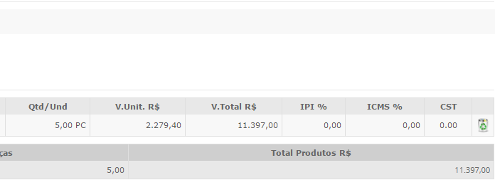

Emissão de Nota Fiscal de Saída - Venda
Verificando os produtos:
Nessa Tela serão listados todos os produtos inseridos.
Após verificar os itens, clique em “Prosseguir”.

Slide 17
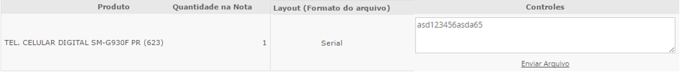


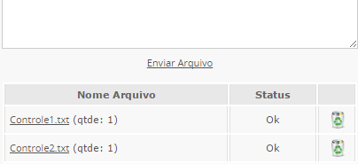
Emissão de Nota Fiscal de Saída - Venda
Controle de Serial:
Na tela de inserção dos seriais, digite o serial correspondente ao item no campo “Controle”, e logo após clique em “Processar Arquivo”.
Depois de todos os seriais inseridos clique em “Prosseguir”.
Caso queira excluir algum serial, clique na lixeira e o serial será excluído.

Slide 18
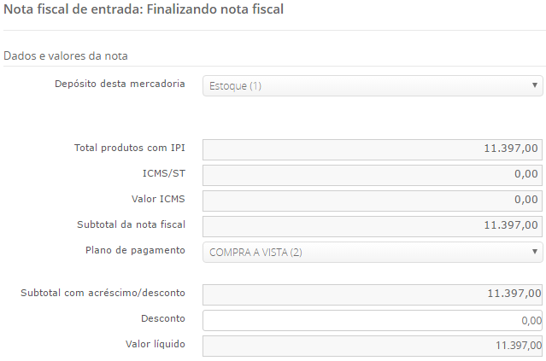
Emissão de Nota Fiscal de Saída - Venda
Finalizando a Nota Fiscal / Dados e Valores da Nota:
Selecione o estoque desejado para a entrada dos produtos
Verifique se o Plano de pagamento está de acordo.
Caso tenha desconto, inserir o valor neste campo.

Slide 19
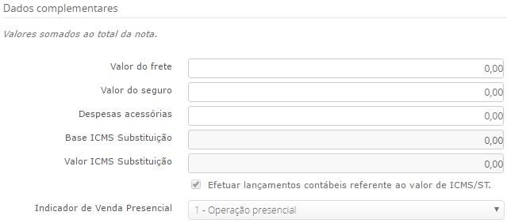
Emissão de Nota Fiscal de Saída - Venda
Finalizando a Nota Fiscal/Dados complementares:
Nestes campos você pode inserir os valores de acordo com a descrição, caso haja algum valor aparte ,tais como: seguro , frete e despesas acessórias.

Slide 20
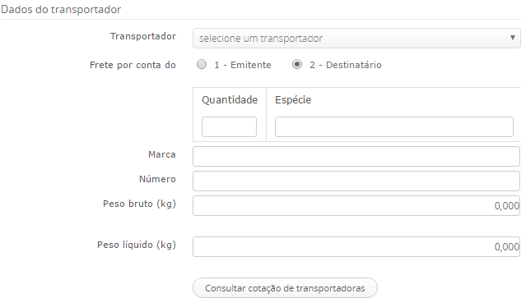
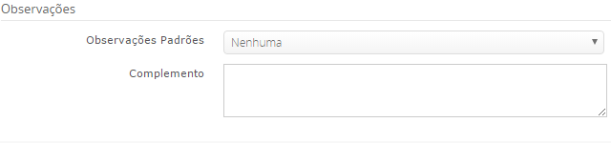
Emissão de Nota Fiscal de Saída - Venda
Finalizando a Nota Fiscal/Dados do transportador/Observações:
Caso necessite inserir as informações de transporte, deve-se preencher os campos a esquerda de acordo com a necessidade
Para acrescentar observações complementares, clique na caixa complemento
Após verificar todas as informações, clique em “Prosseguir”

Slide 21
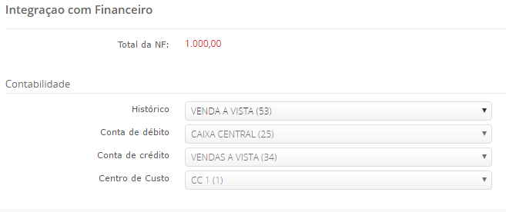

Emissão de Nota Fiscal de Saída - Venda
Finalizando a Nota Fiscal:
Nessa tela verifique os valores e o histórico contábil e clique em “Confirmar”

Slide 22
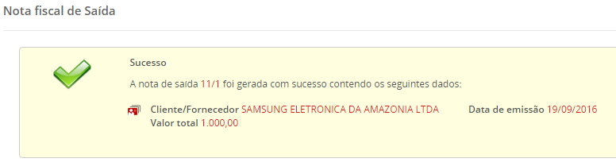
Emissão de Nota Fiscal de Saída - Venda
Finalizando a Nota Fiscal:
Neste momento o processo é concluído e informando o numero e série, o fornecedor, a data e o valor total dos itens da nota

Slide 23
Emissão de Nota Fiscal de Saída – Dev. de Compras
Configurações e Usabilidade

Slide 24
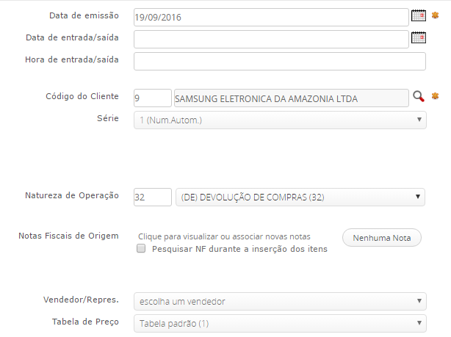
Emissão de Nota Fiscal de Saída – Dev. de Compras
Faturamento> Emissão de Nota Fiscal
Data da emissão da nota.
Data de saída (opcional).
Hora de saída (opcional).
Insira o código do Cliente/Fornecedor.
Selecione a série utilizada.
Selecione a Natureza de operação.
Clique para escolher as notas para a devolução. Modo - 2
Marcar o campo de pesquisa para pesquisa de notas por item. Modo 1
Selecione o vendedor.
Selecione a tabela de preço.

Slide 25
Emissão de Nota Fiscal de Saída – Dev. de Compras
Pesquisa de Clientes/Fornecedores Cadastrados
Clique na lupa para pesquisar os clientes/fornecedores cadastrados.
Campo de Pesquisa
A pesquisa pode ser realizada Por nome, Nome fantasia, CNPJ, telefone ou referencia.
Insira a informação no campo e clique em “Pesquisar”
Selecione o Cliente/fornecedor clicando no número do código do cliente/fornecedor no campo “Cod.”.

Slide 26

Emissão de Nota Fiscal de Saída – Dev. de Compras
Modo - 1
Informações de Emissão.
Para a emissão de Notas de Devolução por itens deve-se marcar a opção “Pesquisar NF durante a inserção dos itens” e após todas as opções selecionadas clicar em “Prosseguir”

Slide 27
Emissão de Nota Fiscal de Saída – Dev. de Compras
Modo - 1
Inserção de itens
Na tela de Inserção dos itens clique na Opção “Inserir Itens” no canto superior esquerdo da tela.

Slide 28
Emissão de Nota Fiscal de Saída – Dev. de Compras
Modo - 1
Inserção de itens
Campo de Pesquisa
Determine o tipo de pesquisa, insira a descrição no campo (campo de pesquisa) e clique em “Pesquisar”

Slide 29
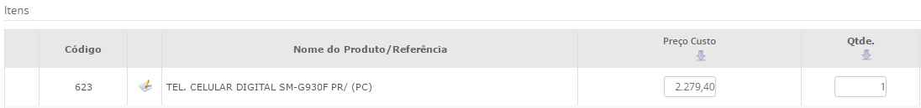
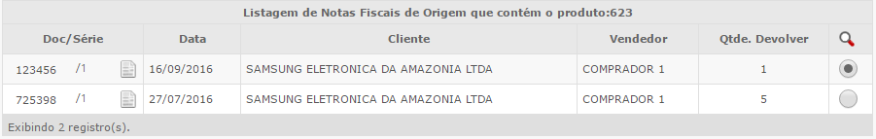
Emissão de Nota Fiscal de Saída – Dev. de Compras
Modo - 1
Inserção de itens
Insira a quantidade para a devolução e clique na tecla “TAB”
Após, selecione a nota de Origem do produto e clique em “Prosseguir”

Slide 30
Emissão de Nota Fiscal de Saída – Dev. de Compras
Modo - 1
Inserção de itens
Nessa Tela serão listados todos os produtos inseridos.
Após verificar os itens, clique em “Prosseguir”.

Slide 31
Emissão de Nota Fiscal de Saída – Dev. de Compras
Modo - 1
Na tela de inserção dos seriais, digite o serial correspondente ao item no campo “Controle”, e logo após clique em “Processar Arquivo”.
Depois de todos os seriais inseridos clique em “Prosseguir”.
Caso queira excluir algum serial, clique na lixeira e o serial será excluído.

Slide 32
Emissão de Nota Fiscal de Saída – Dev. de Compras
Modo - 1
Selecione o estoque desejado para a entrada dos produtos
Verifique se o Plano de pagamento está de acordo.
Caso tenha desconto, inserir o valor neste campo.

Slide 33
Emissão de Nota Fiscal de Saída – Dev. de Compras
Modo - 1
Finalizando a Nota Fiscal/Dados complementares:
Nestes campos você pode inserir os valores de acordo com a descrição, caso haja algum valor aparte ,tais como: seguro , frete e despesas acessórias.

Slide 34
Emissão de Nota Fiscal de Saída – Dev. de Compras
Modo - 1
Finalizando a Nota Fiscal/Dados do transportador/Observações:
Caso necessite inserir as informações de transporte, deve-se preencher os campos a esquerda de acordo com a necessidade
Para acrescentar observações complementares, clique na caixa complemento
Após verificar todas as informações, clique em “Prosseguir”

Slide 35
Emissão de Nota Fiscal de Saída – Dev. de Compras
Modo - 1
Finalizando a Nota Fiscal:
Nessa tela verifique os valores e o histórico contábil e clique em “Confirmar”

Slide 36
Emissão de Nota Fiscal de Saída – Dev. de Compras
Modo - 1
Finalizando a Nota Fiscal:
Neste momento o processo é concluído e informando o numero e série, o fornecedor, a data e o valor total dos itens da nota

Slide 37

Emissão de Nota Fiscal de Saída – Dev. de Compras
Modo - 2
Para a emissão de Notas de Devolução por itens deve-se marcar a opção “Nenhuma nota”.

Slide 38
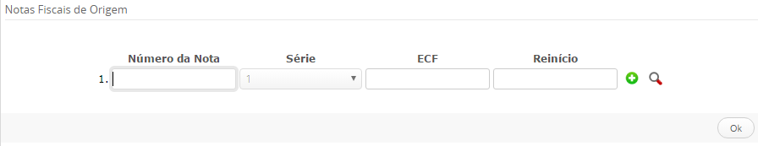

Emissão de Nota Fiscal de Saída – Dev. de Compras
Modo - 2
Pesquisa de Nota Fiscal de origem:
Pesquisa
Insira as informações referente a nota de origem dos produtos para a devolução.
Adicionar
Caso deseje Referenciar mais que uma nota, clique no Botão “Adicionar”.

Slide 39
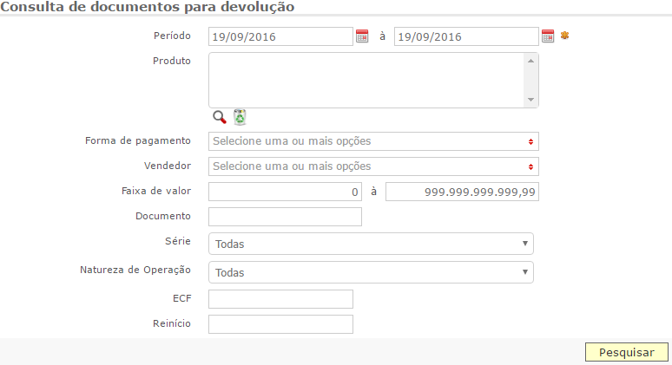
Emissão de Nota Fiscal de Saída – Dev. de Compras
Modo - 2
Pesquisa de Nota Fiscal de origem:
A pesquisa pode ser filtrada por período, produto, vendedor etc...
Pesquisar Produto
Após determinar a pesquisa, clique em “Pesquisar”.

Slide 40
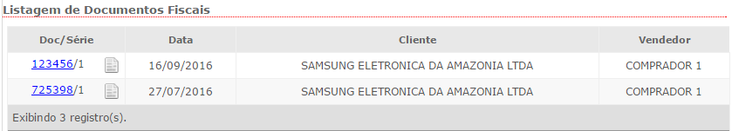
Emissão de Nota Fiscal de Saída – Dev. de Compras
Modo - 2
Pesquisa de Nota Fiscal de origem:
Serão listadas as notas de origem conforme o filtro realizado.
Clique na numeração da nota desejada para a devolução.

Slide 41
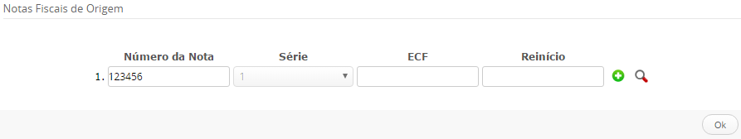
Emissão de Nota Fiscal de Saída – Dev. de Compras
Modo - 2
Pesquisa de Nota Fiscal de origem:
Após inserir as informações da nota Clique em “OK”.

Slide 42
Emissão de Nota Fiscal de Saída – Dev. de Compras
Modo - 2
Inserção de Itens:
Na próxima tela serão listados todos os itens que foram lançados na nota de origem com suas quantidades originais, altere as quantidades para a devolução e clique em “Prosseguir”

Slide 43
Emissão de Nota Fiscal de Saída – Dev. de Compras
Modo - 2
Na tela de inserção dos seriais, digite o serial correspondente ao item no campo “Controle”, e logo após clique em “Processar Arquivo”.
Depois de todos os seriais inseridos clique em “Prosseguir”.
Caso queira excluir algum serial, clique na lixeira e o serial será excluído.

Slide 44
Emissão de Nota Fiscal de Saída – Dev. de Compras
Modo - 2
Selecione o estoque desejado para a entrada dos produtos
Verifique se o Plano de pagamento está de acordo.
Caso tenha desconto, inserir o valor neste campo.

Slide 45
Emissão de Nota Fiscal de Saída – Dev. de Compras
Modo - 2
Finalizando a Nota Fiscal/Dados complementares:
Nestes campos você pode inserir os valores de acordo com a descrição, caso haja algum valor aparte ,tais como: seguro , frete e despesas acessórias.

Slide 46
Emissão de Nota Fiscal de Saída – Dev. de Compras
Modo - 2
Finalizando a Nota Fiscal/Dados do transportador/Observações:
Caso necessite inserir as informações de transporte, deve-se preencher os campos a esquerda de acordo com a necessidade
Para acrescentar observações complementares, clique na caixa complemento
Após verificar todas as informações, clique em “Prosseguir”

Slide 47
Emissão de Nota Fiscal de Saída – Dev. de Compras
Modo - 2
Finalizando a Nota Fiscal:
Nessa tela verifique os valores e o histórico contábil e clique em “Confirmar”

Slide 48
Emissão de Nota Fiscal de Saída – Dev. de Compras
Modo - 2
Finalizando a Nota Fiscal:
Neste momento o processo é concluído e informando o numero e série, o fornecedor, a data e o valor total dos itens da nota

Slide 49
Nota Fiscal Eletrônica – Módulo Nf-e
Configurações e Usabilidade

Slide 50
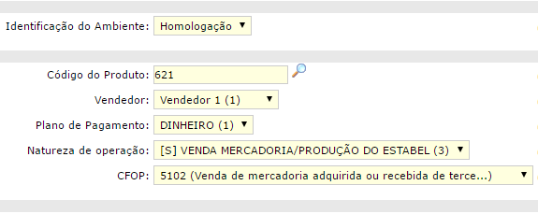
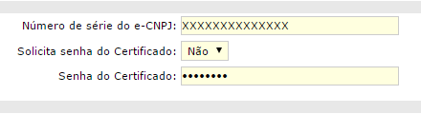
Módulo Nf-e – Acesso Restrito
Empresa> Parâmetros Globais>Acesso Restrito
Deve-se cadastrar no sistema o numero de série e a senha do certificado digital para a comunicação com a SEFAZ
Deve-se parametrizar o ambiente do módulo Nf-e (Homologação/Produção) e cadastrar as informações padrões referentes a inutilização de numeração de NF.

Slide 51
Parâmetros Globais
Empresa> Parâmetros Globais> Selecionar as Opções desejadas para a configuração do sistema, o ideal é verificar estas informações no momento da implantação do sistema.
Faturamentos Gerais.
Faturamento Fr. De loja.
Faturamento Nf-e
As informações de Parâmetros globais, geralmente são importadas do portal modelo. Caso haja alguma particularidade referente a algum parâmetro de emissão de NF, solicite ao usuário administrador do sistema para que seja realizadas as alterações conforme a necessidade ada empresa.

Slide 52
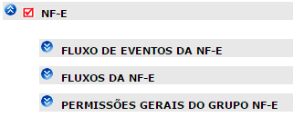
Permissão de Usuário
Empresa> Segurança>Configurar usuários>
Habilitar permissão aos usuários para as opções de Nf-e, conforme a categoria de usabilidade.

Slide 53


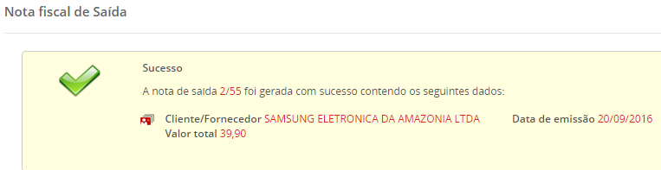
Módulo Nf-e – Acessando o Módulo NF-e
Nf-e> Iniciar Nf-e
Opção 1
Após a conclusão da emissão da Nota, para acessar o módulo Nf-e podemos utilizar duas Opções:
Opção 1: “Nf-e> Iniciar Nf-e
Opção 2: “Autorizar a Nota (Nf-e).
As Duas opções direcionarão ao módulo Nf-e.
Opção 2

Slide 54
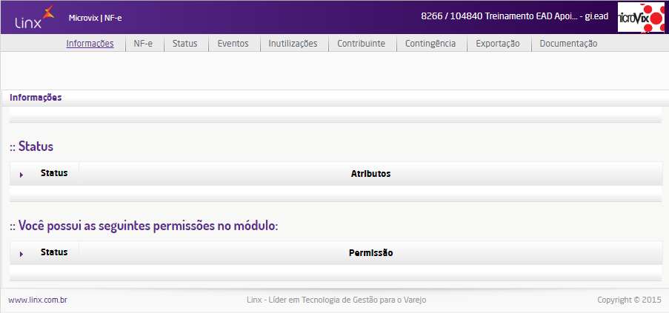

Módulo Nf-e – Acessando o Módulo NF-e
Módulo Nf-e> Nf-e
Acessando o módulo Nf-e, Clique na aba “NF-e”

Slide 55
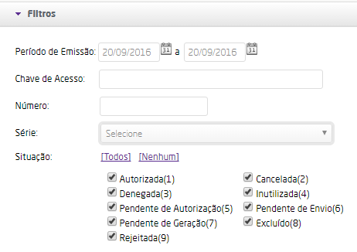
Módulo Nf-e – Filtros de Pesquisa
Módulo Nf-e> Nf-e
Pesquisa por período
Pesquisa por Chave de acesso.
Pesquisa por número de nota.
Pesquisa por série
Pesquisa por status da nota
Após selecionar os filtros da pesquisa clique em “Pesquisar”

Slide 56
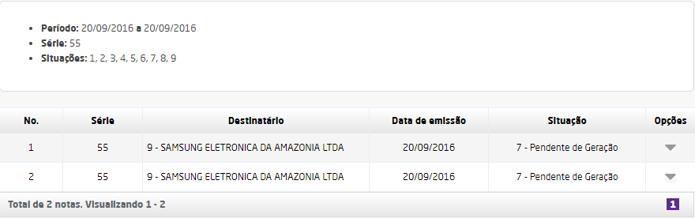
Módulo Nf-e – Filtros de Pesquisa
Módulo Nf-e> Nf-e
Serão listadas as notas e seus status, conforme as opções de filtro selecionadas. Neste momento clique em “opções”.

Slide 57
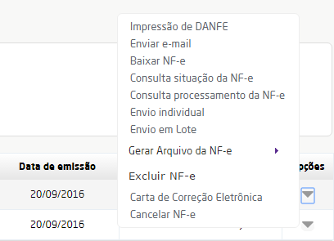
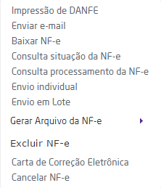
Módulo Nf-e – Opções
Nf-e> Iniciar Nf-e
Neste momento as notas emitidas poderão ser autorizadas, excluídas, canceladas, impressas, enviadas por e-mail ou baixados os arquivos XML individualmente.
Clicando em “opções”, serão listadas as opções possíveis para cada status.

Slide 58
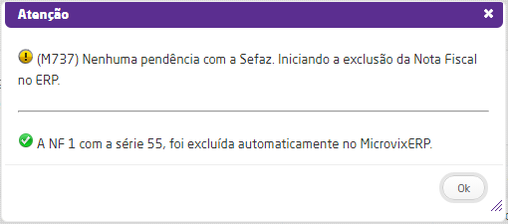
Módulo Nf-e – Exclusão de Nota
Nf-e> Iniciar Nf-e
Aguarde o retorno do Sistema informando que a nota foi excluída corretamente.
Com a Nota no status “Pendente de Geração” clique em “Opções>Excluir Nf-e”.
A nota só poderá ser excluída enquanto estiver com o status “Pendente de Geração” ou “Pendente de Envio”.

Slide 59

Módulo Nf-e – Autorizando a Nota
Nf-e> Iniciar Nf-e
Com a Nota no status “Pendente de Geração” clique em “Opções> Gerar Arquivo da Nf-e> Normal”.
Aguarde o retorno do Sistema informando que a nota foi enviada a SEFAZ corretamente.

Slide 60
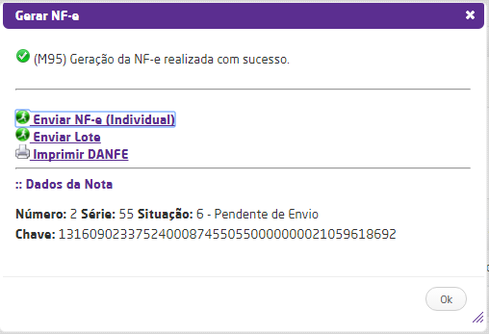
Módulo Nf-e – Autorizando a Nota
Nf-e> Iniciar Nf-e
Na Próxima tela clique em “Enviar Nf-e Individual”.
Mensagem de Retorno SEFAZ
Aguarde o retorno do Sistema informando que a nota foi enviada a SEFAZ corretamente.

Slide 61
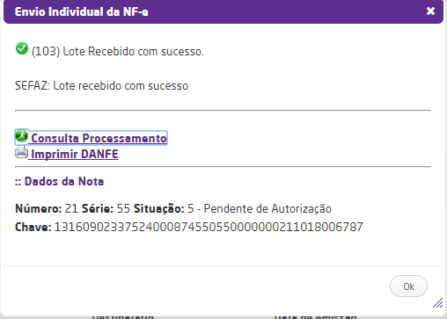
Módulo Nf-e – Autorizando a Nota
Nf-e> Iniciar Nf-e
Na Próxima tela clique em “Consulta Processamento”.
Mensagem de Retorno SEFAZ
Aguarde o retorno do Sistema informando que a nota foi enviada a SEFAZ corretamente.

Slide 62
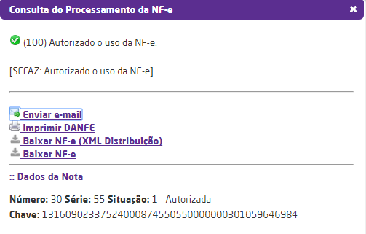
Módulo Nf-e – Autorizando a Nota
Nf-e> Iniciar Nf-e
Nessa tela temos o retorno da SEFAZ informando se a nota Foi autorizada ou Rejeitada
Mensagem de Retorno SEFAZ
Nesse momento pode-se imprimir a Danfe, enviar os arquivos por e-mail ou baixar o XML da nota autorizada
Caso a Nota seja rejeitada, deve-se ler a mensagem de retorno da SEFAZ, identificar o motivo da rejeição, corrigir e reenviar a mesma nota com o status “Rejeitada” para a SEFAZ.

Slide 63

Módulo Nf-e – Cancelando a Nota
Nf-e> Iniciar Nf-e
Com a Nota Autorizada, clique em “Opçoes> Cancelar Nf-e> Cancelar”.
O cancelamento só pode ser realizado após a nota ter sido autorizada pela SEFAZ.
Este processo só poderá ser realizado no Internet Explorer.

Slide 64
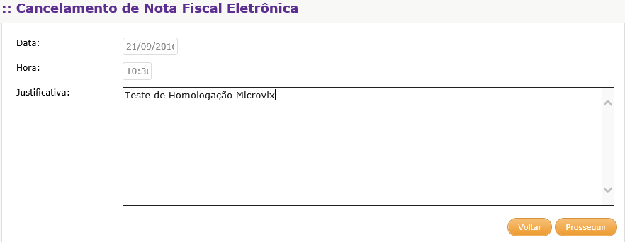
Módulo Nf-e – Cancelando a Nota
Nf-e> Iniciar Nf-e
Preencha o campo Justificativa com no mínimo 15 caracteres e clique em “Prosseguir”.

Slide 65
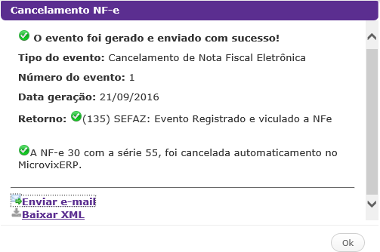
Módulo Nf-e – Cancelando a Nota
Nf-e> Iniciar Nf-e
Nessa tela temos o retorno da SEFAZ informando se a nota Foi Cancelada.
Mensagem de Retorno SEFAZ
Nesse momento pode-se enviar os arquivos referente ao cancelamento por e-mail baixar o XML da nota Cancelada

Slide 66
Demonstração Prática – Emissão de Notas ERP
Apoio a Operações

Slide 67
Obrigado
Apoio a Operações

